Slide 1
Quản lý thư viện
Giáo viên hướng dẫn : ThS. Lê Thị Hoa
Sinh viên : Tống Thị Hồng
MSSV : 20141867

Slide 2
Nội dung
Giới thiệu về Đề tài
Phân tích thiết kế
Công nghệ và thuật toán sử dụng
Chương trình minh họa
Đánh giá ưu nhược điểm

Slide 3
1. Giới thiệu về Đề tài
Đề tài: Quản lý thư viện
Quản lý các thông tin về sách, độc giả và việc mượn trả sách của thư viện.
Đối tượng sử dụng: Cán bộ quản lý thư viện (thủ thư).

Slide 4
1. Giới thiệu về Đề tài
Các chức năng chính:
Cập nhật
Tìm kiếm
Thống kê
Báo cáo

Slide 5
1. Giới thiệu về Đề tài
Các đối tượng dữ liệu:
Sách: Mã sách, tên sách, nhà xuất bản, tác giả, thể loại, đơn giá, số lượng.
Độc giả: Mã độc giả, tên độc giả, hạn sử dụng, ngày sinh, địa chỉ, số điện thoại, giới tính.
Mượn trả: Mã mượn, mã độc giả mượn, tên độc giả mượn, ngày mượn, hạn trả, ngày trả, trạng thái, tiền phạt.
Chi tiết mượn trả: Mã mượn, mã sách mượn.

Slide 6
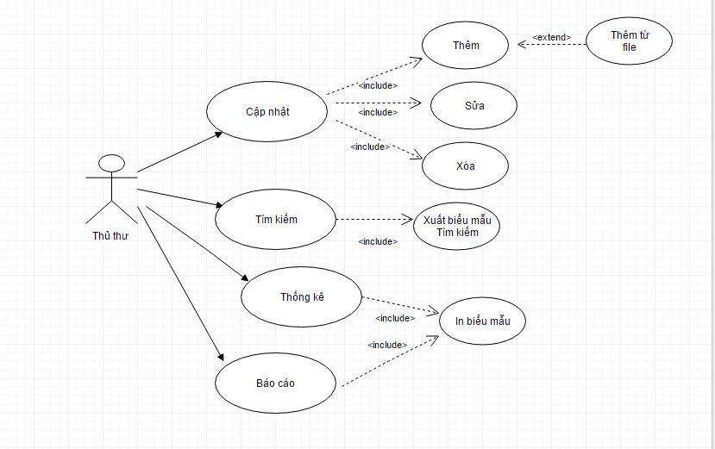
2. Phân tích thiết kế
Biểu đồ use case tổng quát

Slide 7
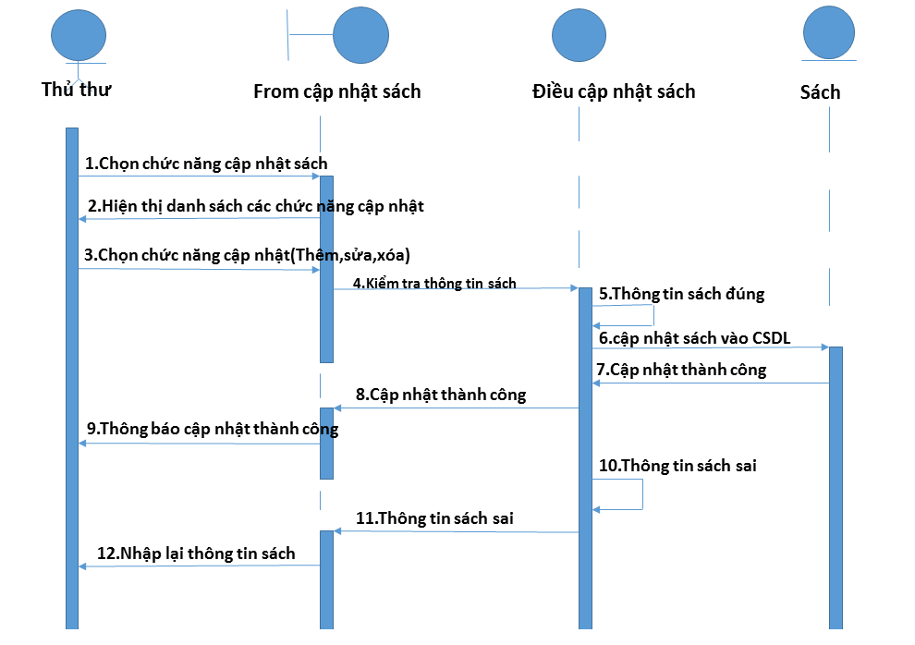
2. Phân tích thiết kế
Trình tự cập nhật

Slide 8
2. Phân tích thiết kế
Đặc tả trình tự cập nhật sách
Thủ thư chọn chức năng thêm sách
Hệ thống yêu cầu nhập thông tin sách
Thủ thư nhập thông tin sách
Nếu thông tin đúng, hệ thống sẽ lưu thông tin vừa nhập vào cơ sở dữ liệu và xử lý
Nếu thông tin sai, hệ thống yêu cầu nhập lại

Slide 9
2. Phân tích thiết kế
Biểu đồ lớp - model
Sach: Lưu thông tin sách
Mã sách, tên sách, nhà xuất bản, tác giả, thể loại, đơn giá, số lượng
Getter , setter
DocGia: Lưu thông tin độc giả
Mã độc giả, tên độc giả, hạn sử dụng, ngày sinh, địa chỉ, số điện thoại, giới tính
Getter , setter
MuonTra: Lưu thông tin mượn trả
Mã mượn, mã độc giả mượn, tên đôc giả mượn, ngày mượn, hạn trả, ngày trả, trạng thái, tiền phạt, mã sách mượn
Getter , setter

Slide 10
2. Phân tích thiết kế
Biểu đồ lớp – view
GUIThogKeBaoCao
Main
GUIQuanLyMuonTra
GUIQuanLyDocGia
GUIQuanLySach
Thêm
Sửa
Xóa
Tìm kiếm
Thêm
Sửa
Xóa
Tìm kiếm
Mượn sách
Thống kê độc giả
Trả sách
Tìm kiếm
In phiếu mượn
Thống kê sách
Thống kê mượn trả
Xuất báo cáo

Slide 11
2. Phân tích thiết kế
Biểu đồ lớp – Controller
CDocGia : Xử lý yêu cầu để thao thác với Model DocGia
CSach: Xử lý yêu cầu để thao tác với Model Sach
CMuonTra: Xử lý yêu cầu để thao tác với Model Muontra
selectAll () : lấy ra toàn bộ danh sách độc giả từ CSDL
search ()
insert ()
update ()
delete ()
selectAll ()
Search () : lấy ra toàn bộ dah sách sách từ CSDL khi tìm kiếm
insert ()
update ()
delete ()
deleteMuonTra ()
deleteChiTietMuon ()

Slide 12
3. Công nghệ và thuật toán sử dụng
Ngôn ngữ lập trình: Java
Hệ QTCSDL: SQL Server
Thiết kế giao diện: Java Swing, Netbeans
Gói thư viện: jxl.jar, sqljdbc4.jar, rs2xml.jar,
jcalendar.jar, iText.jar

Slide 13
3. Công nghệ và thuật toán
Ngôn ngữ lập trình: Java
Ngôn ngữ lập trình hướng đối tượng
Kết cấu chặt chẽ, bộ thư viện chuẩn mạnh
Kết nối dễ dàng với các hệ quản trị CSDL
Thiết kế giao diện: Java Swing, Netbeans
Java Swing: thư viện đồ họa có sẵn của Java

Slide 14
3. Công nghệ và thuật toán
Đọc – ghi file Excel: gói thư viện JavaExcel (JXL)
Thư viện cung cấp các hàm cho phép đọc và ghi file .xls từ ứng dụng Java.
sqljdbc4.jar: kết nối cơ sở dữ liệu với hệ QTCSDL SQL Server
iText.jar : ghi file .pdf
Jcalendar.jar : hỗ trợ chọn dữ liệu liên quan đến ngày tháng

Slide 15
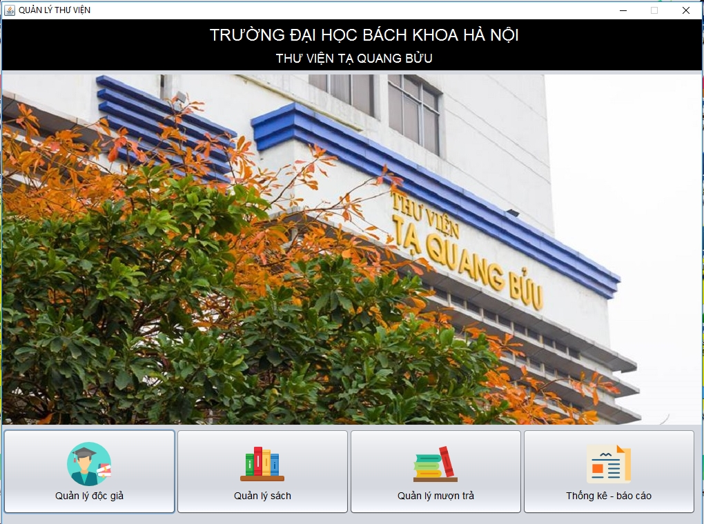
4. Chương trình minh họa
Giao diện chính

Slide 16
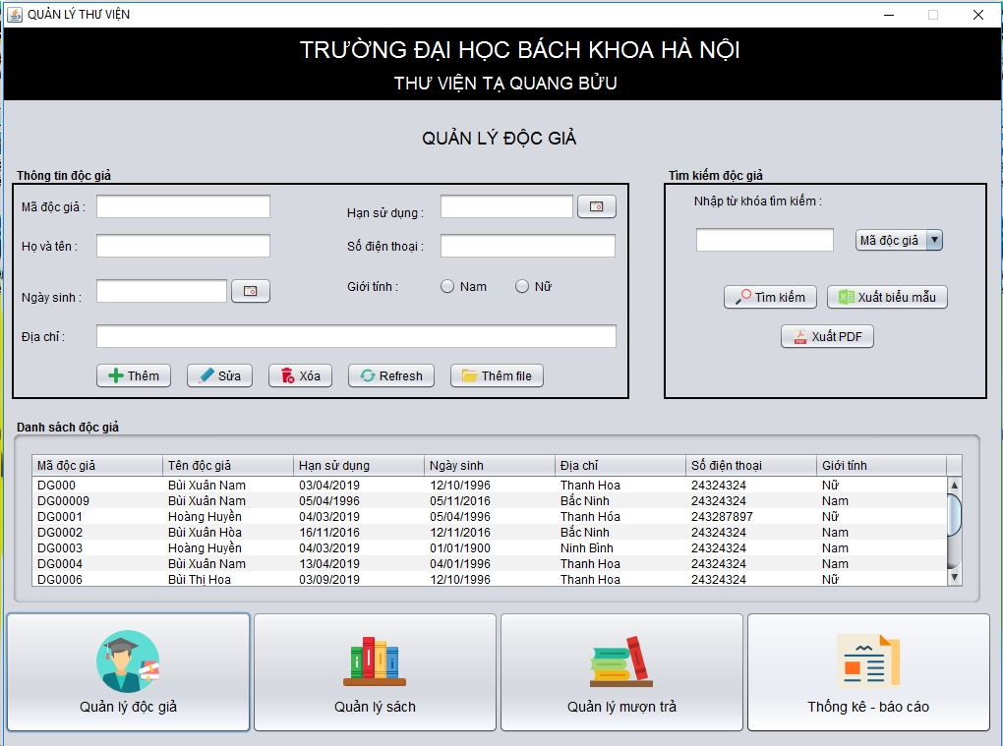
4. Chương trình minh họa
Giao diện quản lý độc giả

Slide 17
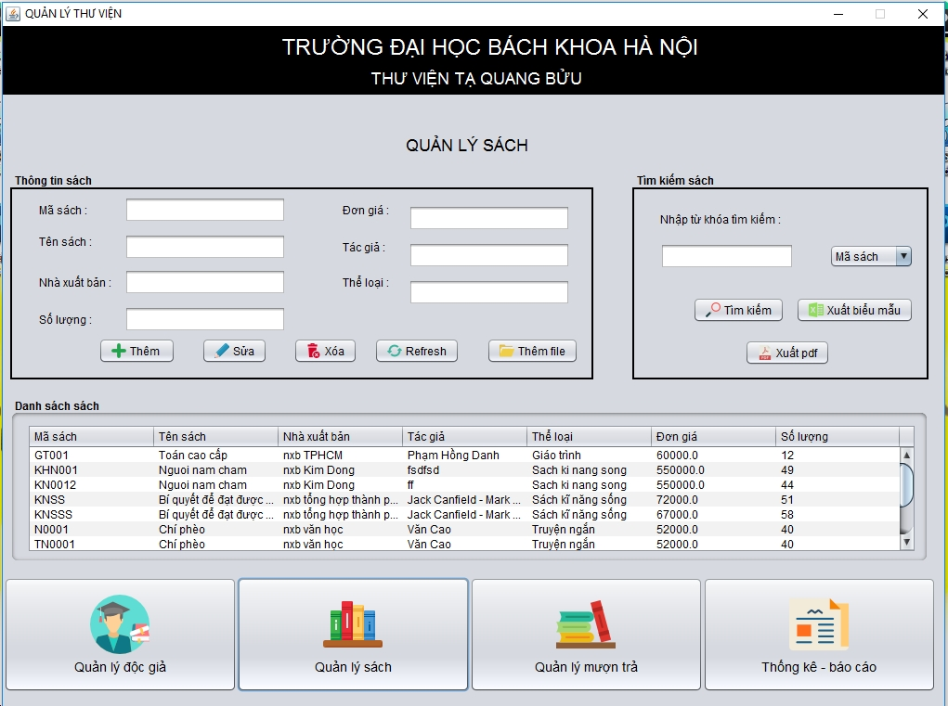
4. Chương trình minh họa
Giao diện quản lý sách

Slide 18
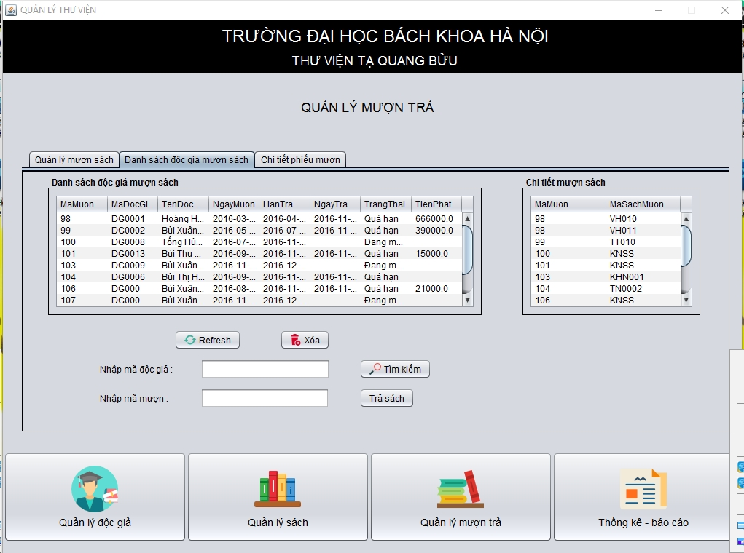
4. Chương trình minh họa
Giao diện quản lý mượn trả

Slide 19
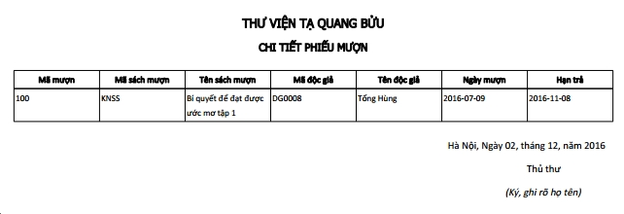
4. Chương trình minh họa
Chi tiết phiếu mượn

Slide 20
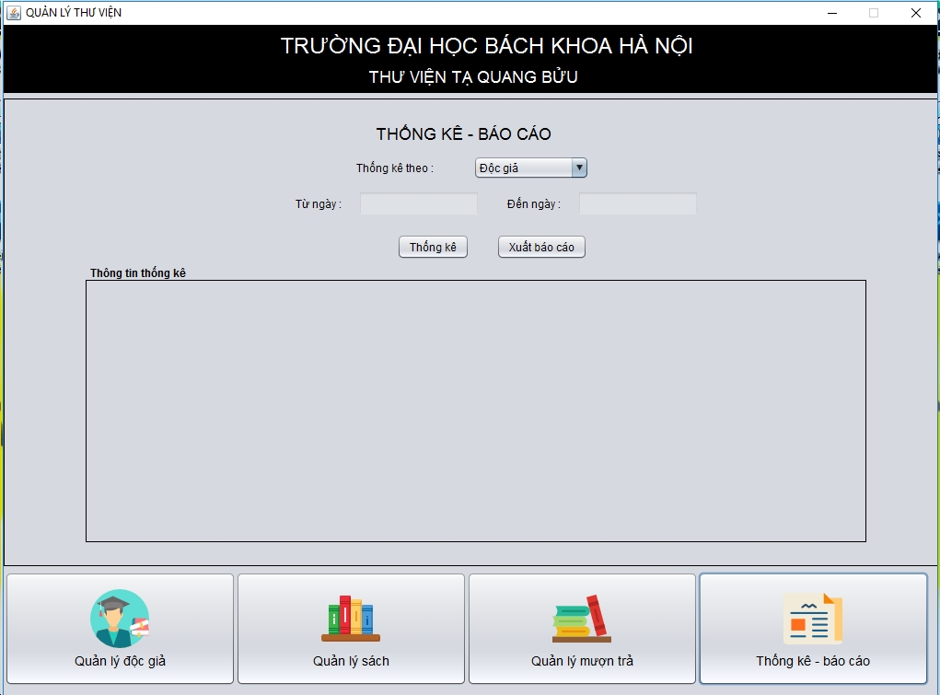
4. Chương trình minh họa
Giao diện thống kê – báo cáo

Slide 21
5. Đánh giá ưu nhược điểm
Ưu điểm :
Tương đối đầy đủ các chức năng cập nhật, tìm kiếm, thống kê, báo cáo
Đưa ra thông báo khi thực hiện các chức năng tương ứng
Xuất các thông tin ra file excel và pdf
Hạn chế : chưa có phân quyền khi sử dụng phần mềm.

Slide 22
5. Đánh giá ưu nhược điểm
Hướng phát triển :
Giới hạn số lượng sách mượn của mỗi độc giả và từng quyển sách sẽ có hạn trả khác nhau.
Phân quyền khi sử dụng phần mềm
Độc giả có thể đăng kí mượn sách online

